Slide 1

ФГБОУ ВО «ОмГМУ» Минздрава России
Кафедра гигиены труда, профпатологии
Новое в дополнительном профессиональном образовании врачей.
Информация с IX международной конференции «РОСМЕДОБР–2018. Инновационные обучающие технологии в медицине»
к.м.н., доцент кафедры Колчин Андрей Сергеевич

Slide 2
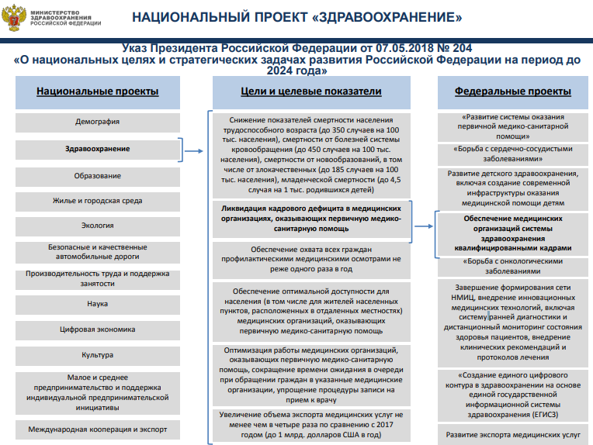

Slide 3
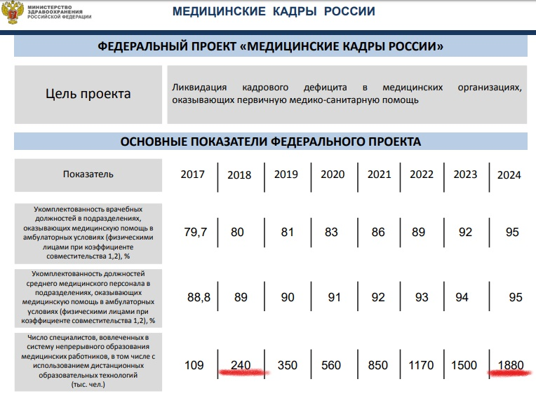

Slide 4
Ключевые мероприятия федерального проекта
Развитие инфраструктуры для организации непрерывного повышения квалификации медицинских работников в рамках системы НМО
Развитие инфраструктуры для организации и проведения процедуры оценки квалификации, полученной медицинскими работниками и принятии решения о возможности их допуска к профессиональной деятельности – аккредитации специалиста.

Slide 5
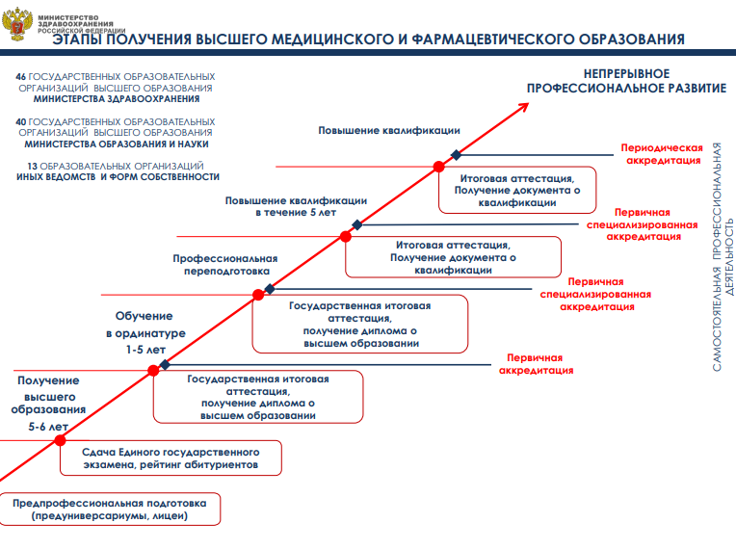

Slide 6
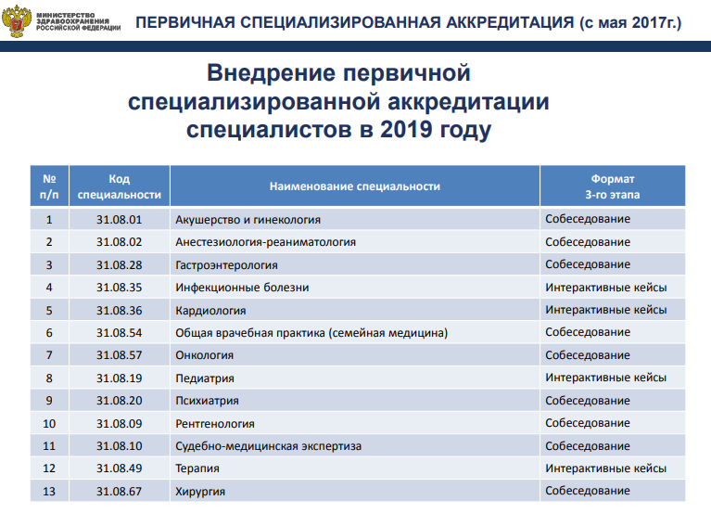

Slide 7
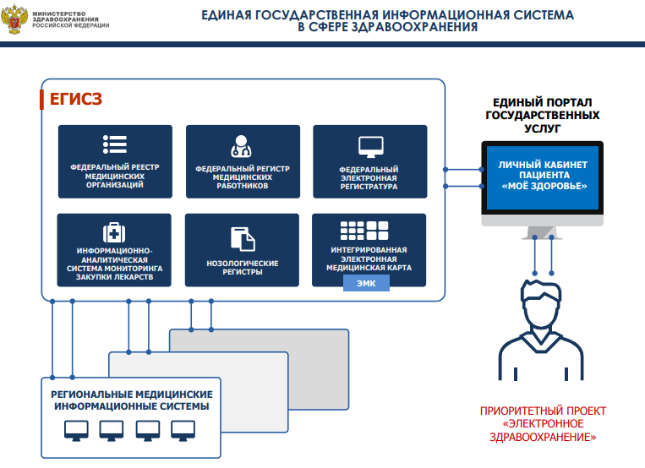

Slide 8
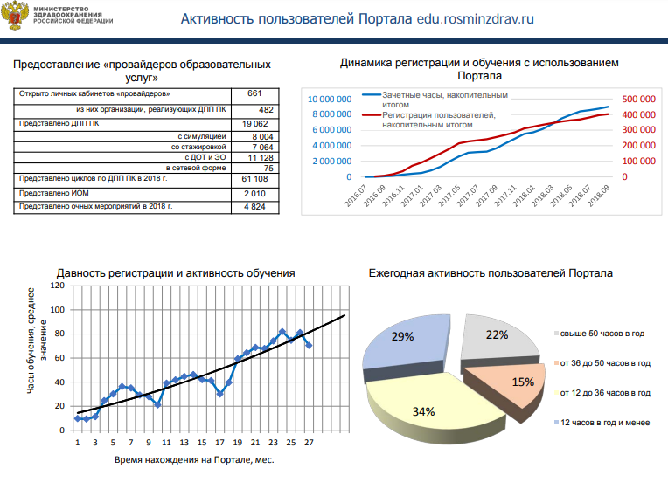

Slide 9
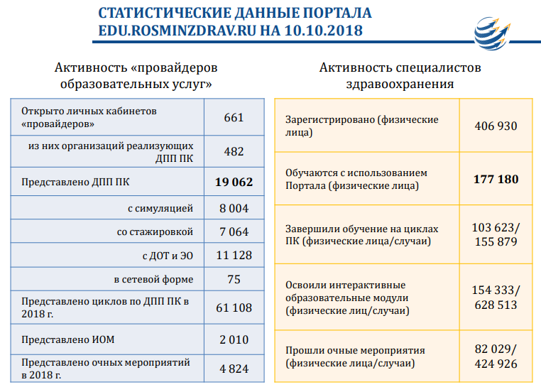

Slide 10
Перспективы развития Портала edu.rosminzdrav.ru
Расширение спектра пользователей Портала (преподаватели, обучающиеся, пациенты)
Улучшение эргономичности Портала и эффективности его взаимодействия со специалистом, в том числе через мобильное приложение
Обеспечение возможности разработки новых видов интерактивного образовательного контента (виртуальный пациент, виртуальные симуляторы)

Slide 11
Перспективы развития Портала edu.rosminzdrav.ru
Расширения спектра учитываемых видов образовательной активности (экспертная деятельность, публикационная активность, освоение информационных ресурсов)
Автоматизация оценки качества образовательных элементов и их рейтингование.
Обеспечение индивидуализации обучения специалиста в зависимости от нужд системы здравоохранения, профессиональных потребностей и личностных свойств – «таргетное обучение»

Slide 12
Перспективы развития Портала edu.rosminzdrav.ru
Контроль и управление образовательным процессом на различных уровнях (личные кабинеты органа управления здравоохранением субъекта РФ, работодателя)
Расширение областей интеграции Портала.

Slide 13
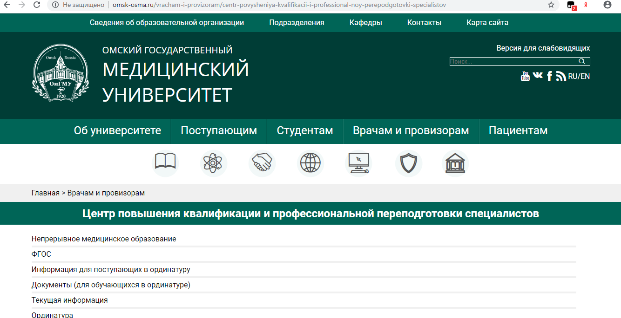

Slide 14
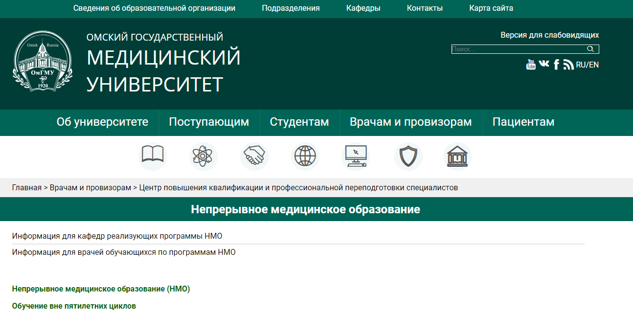


Slide 15
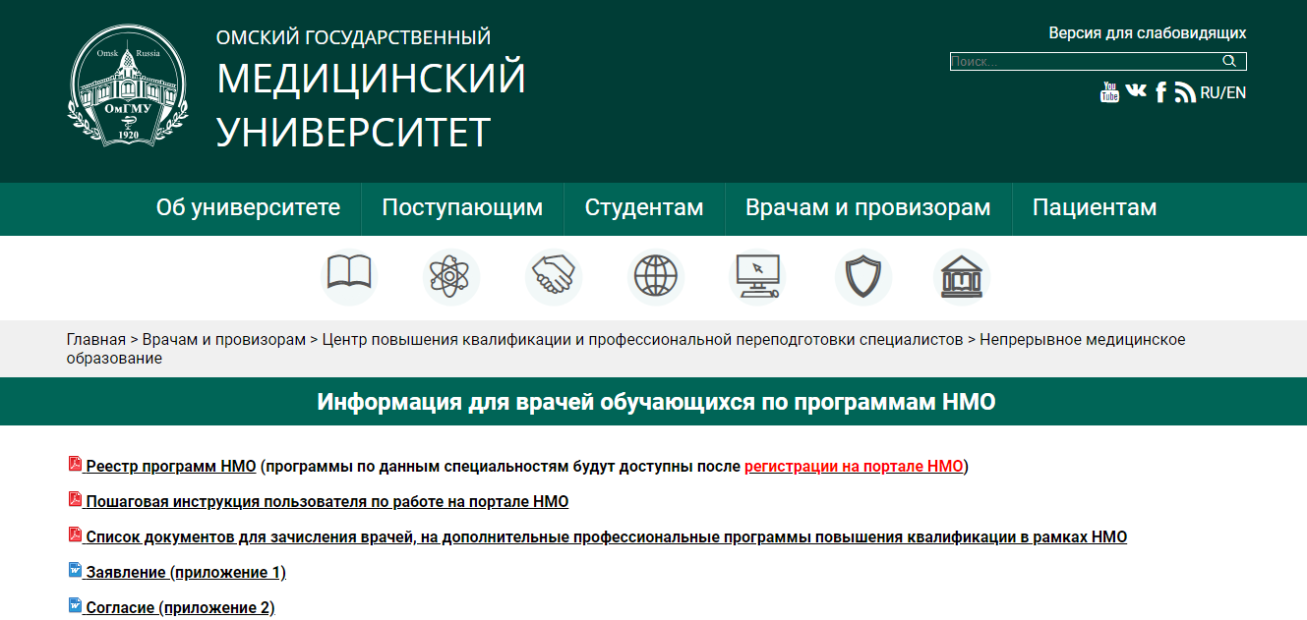

Slide 16
ФГБОУ ВО «ОмГМУ» Минздрава России
Кафедра гигиены труда, профпатологии
Новое в дополнительном профессиональном образовании врачей.
Информация с IX международной конференции «РОСМЕДОБР–2018. Инновационные обучающие технологии в медицине»
к.м.н., доцент кафедры Колчин Андрей Сергеевич

